Slide 1

STEP2 5주차

Slide 2
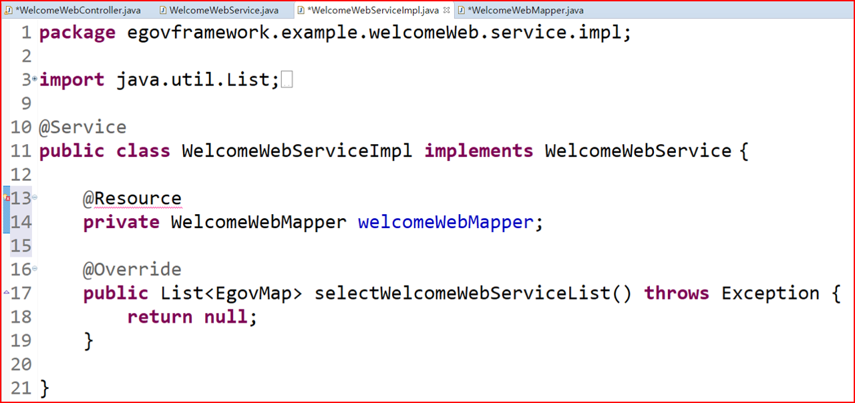


Slide 3
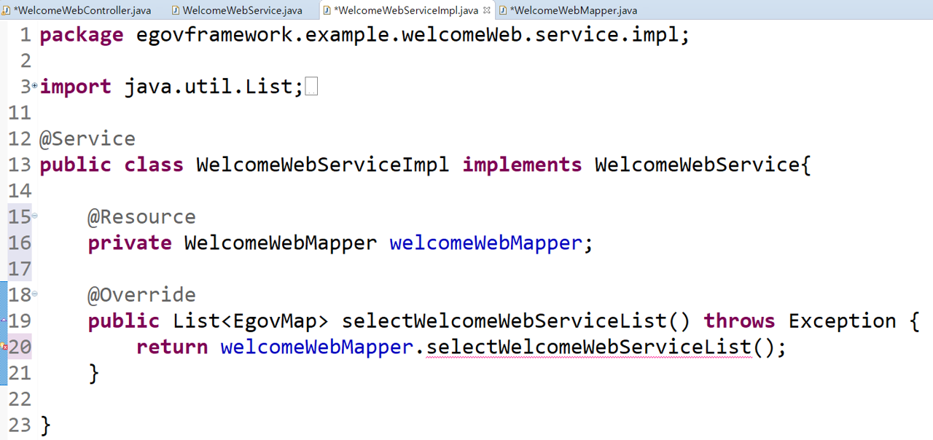

Slide 4
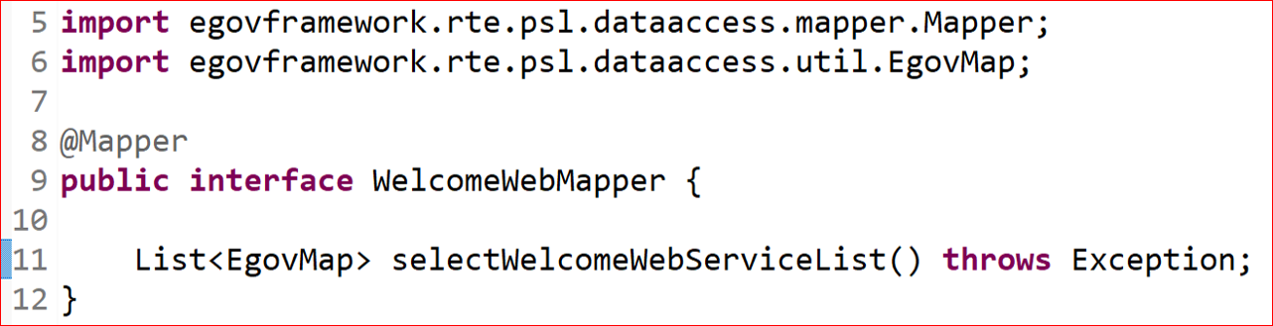

Slide 5
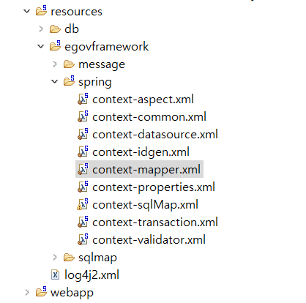
맵퍼
DB
Mapper DB

Slide 6
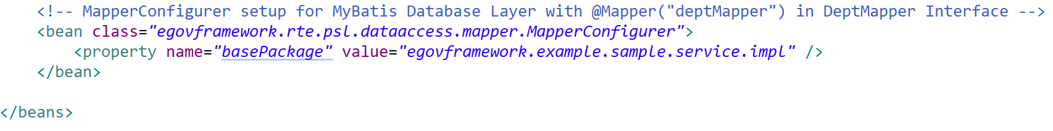
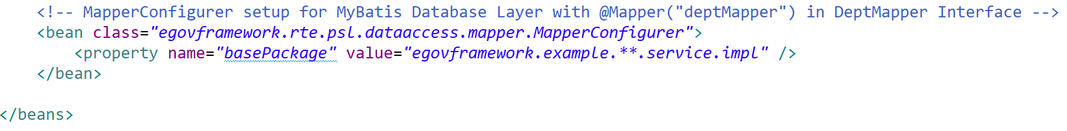
변경전
변경후

Slide 7
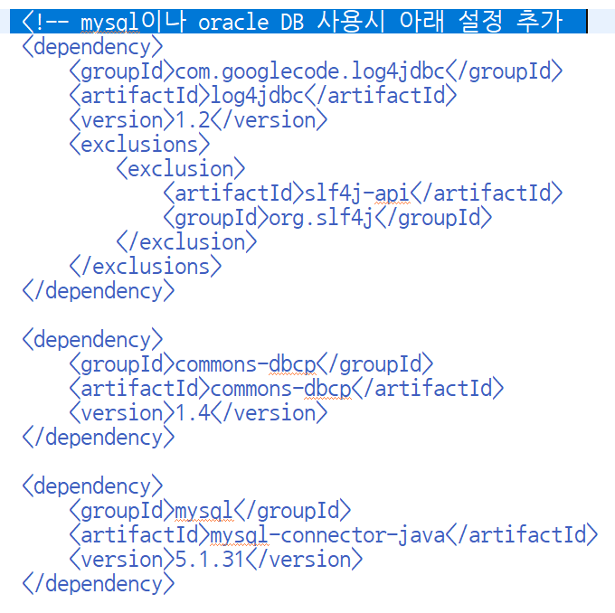
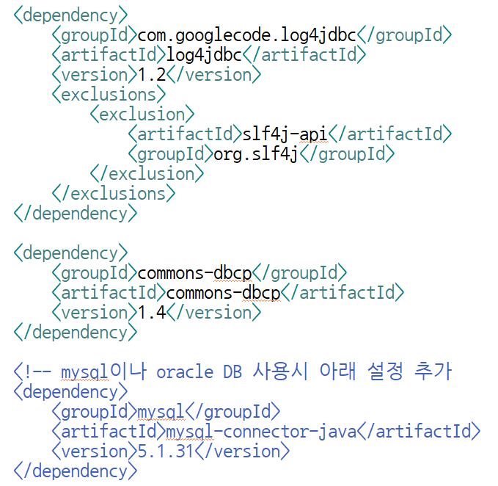
pom.xml

Slide 8
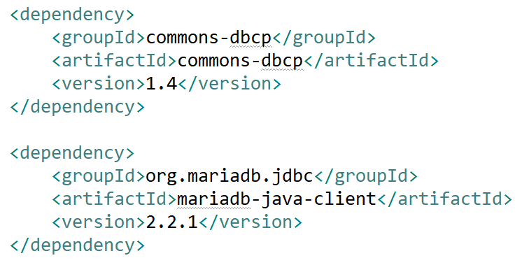
Pom.xml
직접 추가해 주세요

Slide 9
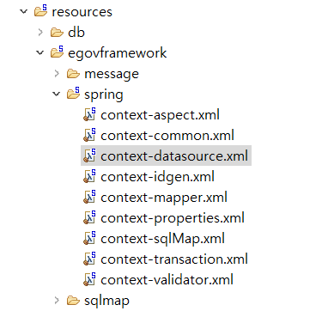
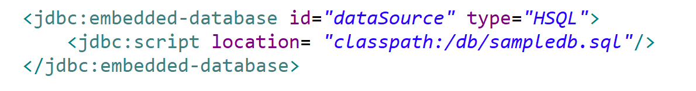
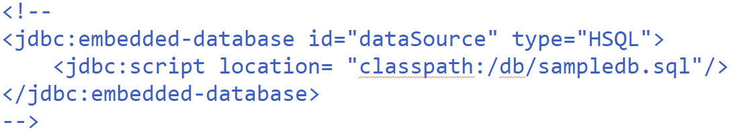
변경 전
변경 후

Slide 10
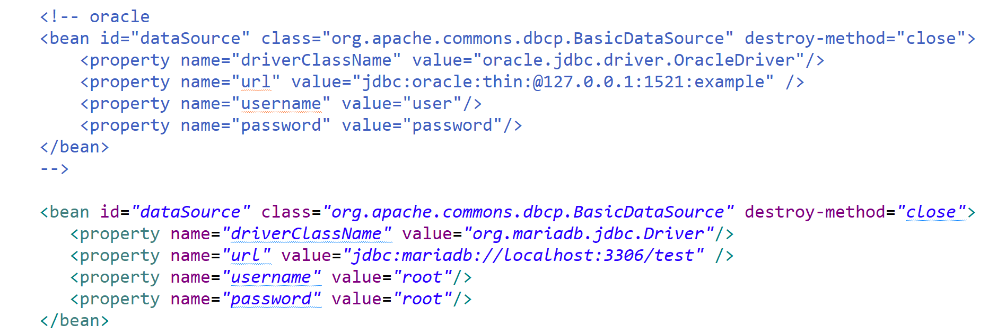
context-datasource

Slide 11
DB 생성
DB

Slide 12
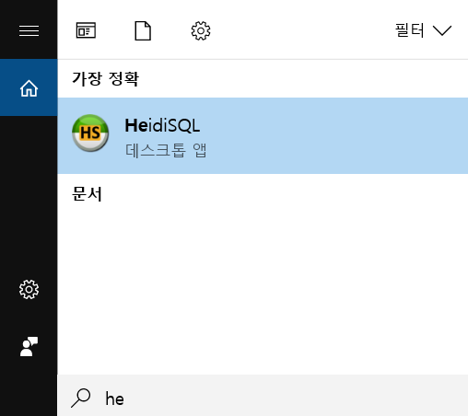

Slide 13
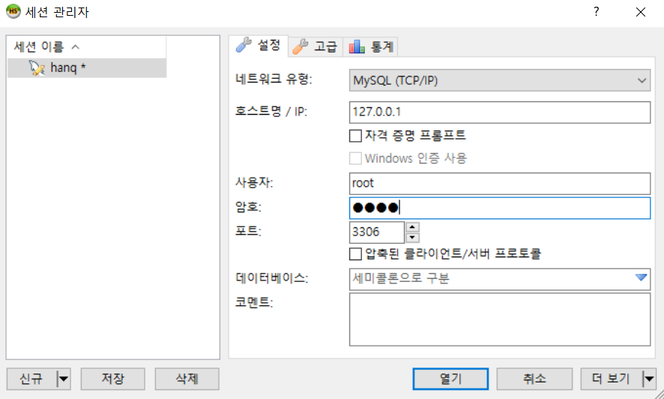
②
①
③

Slide 14
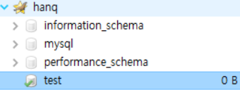

Slide 15
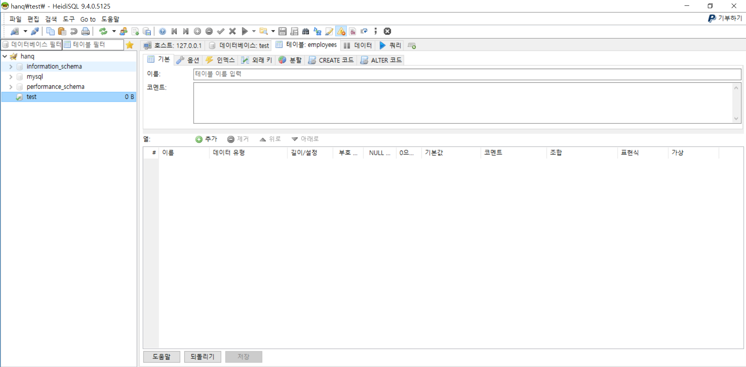

Slide 16
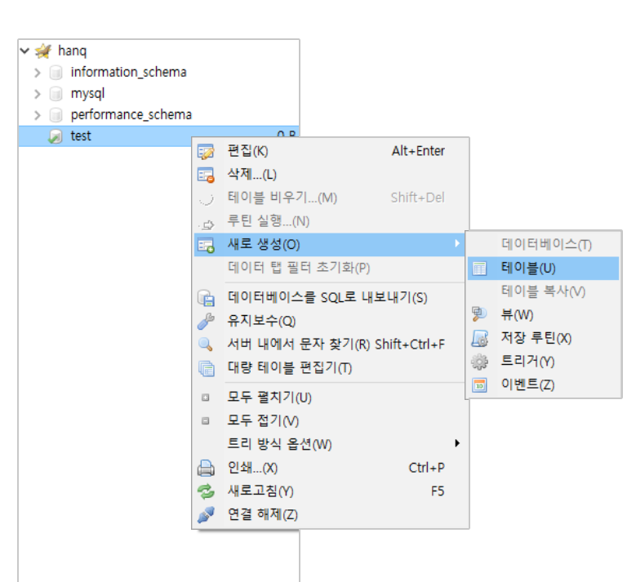

Slide 17
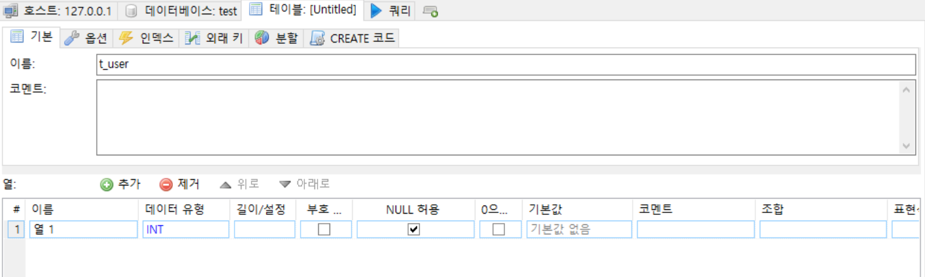
t_user

Slide 18
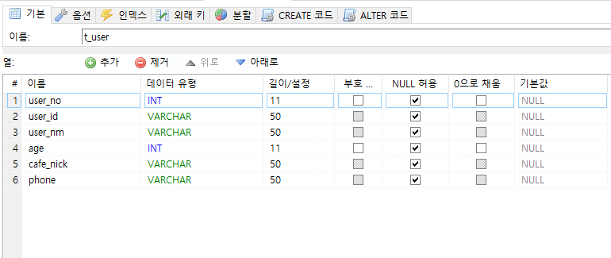

Slide 19
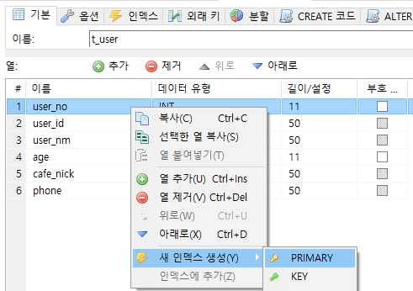

Slide 20
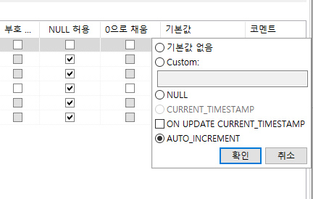
user_no 기본값 클릭 > AUTO_INCREMENT > 확인

Slide 21
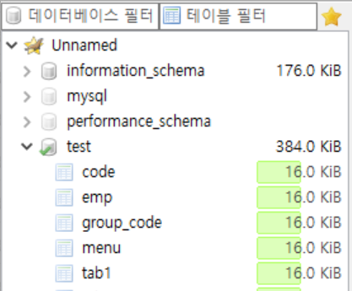
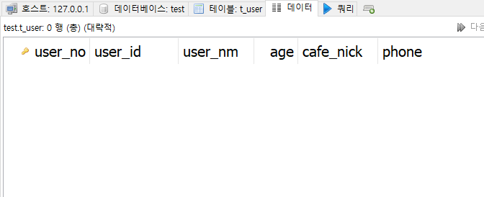
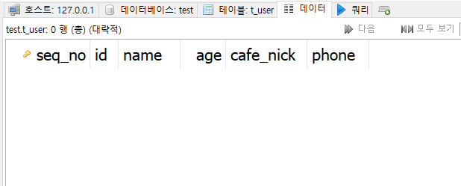


Slide 22
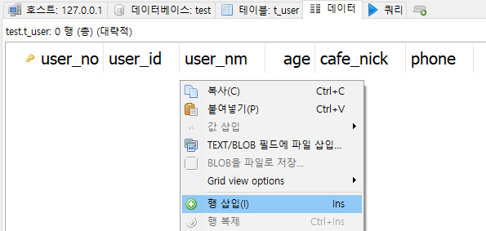
OR

Slide 23
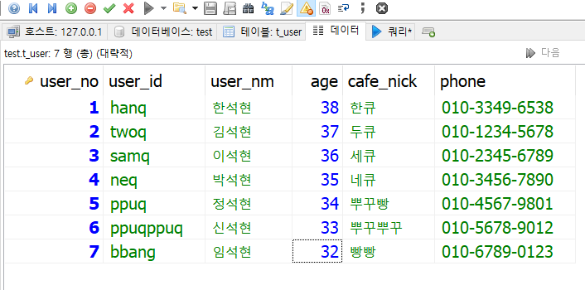

Slide 24
select
SELECT 컬럼명
FROM 테이블명

Slide 25
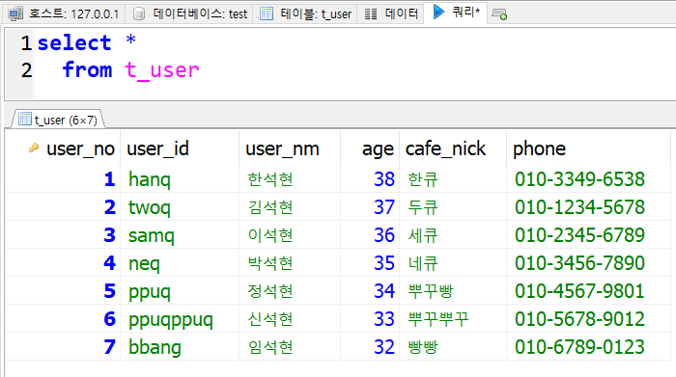
*

Slide 26
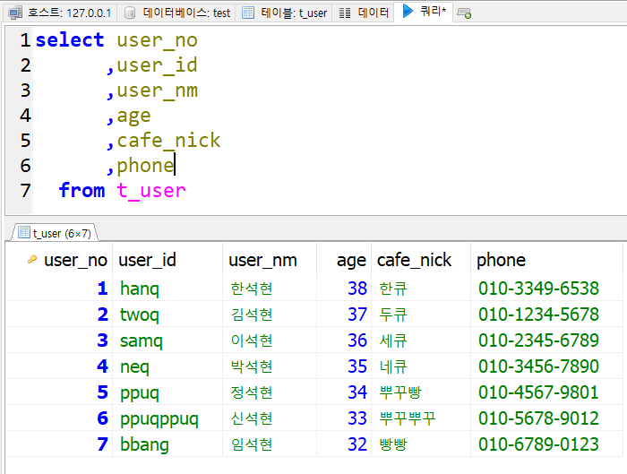

Slide 27
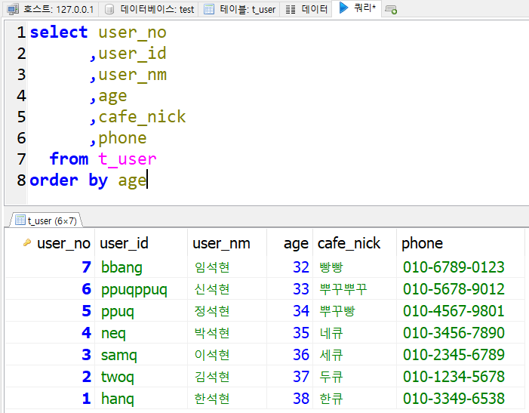
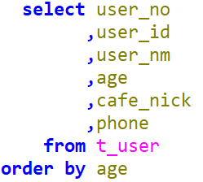
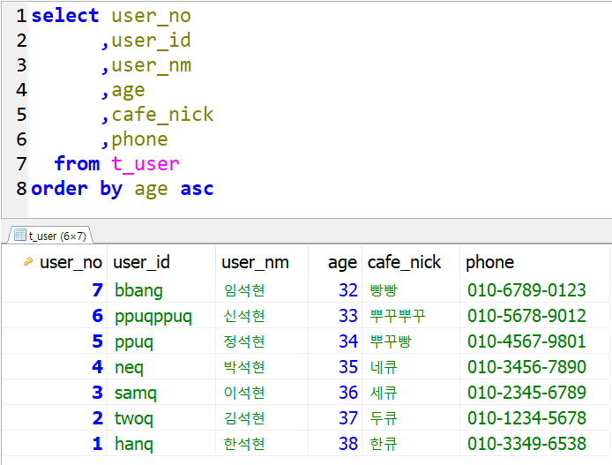
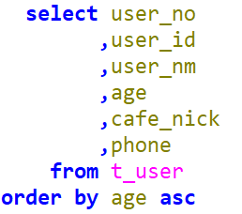
order by

Slide 28
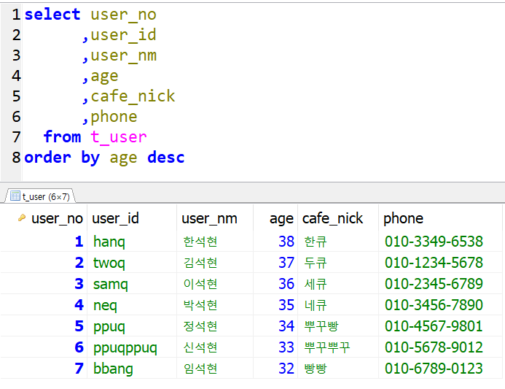
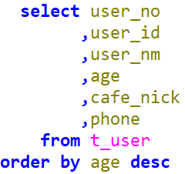

Slide 29
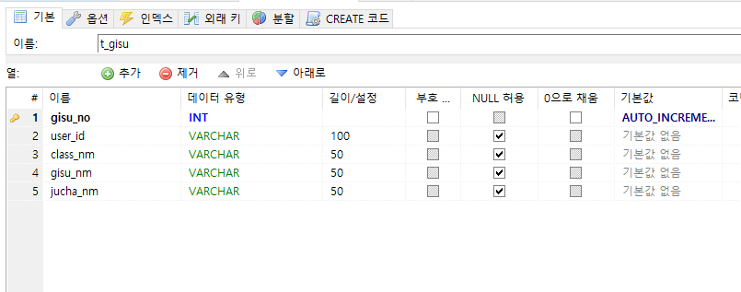

Slide 30
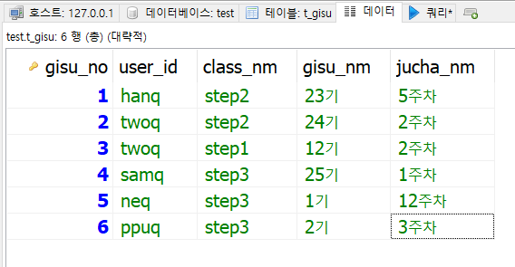

Slide 31
where
SELECT 컬럼명
FROM 테이블명
WHERE 검색 조건

Slide 32
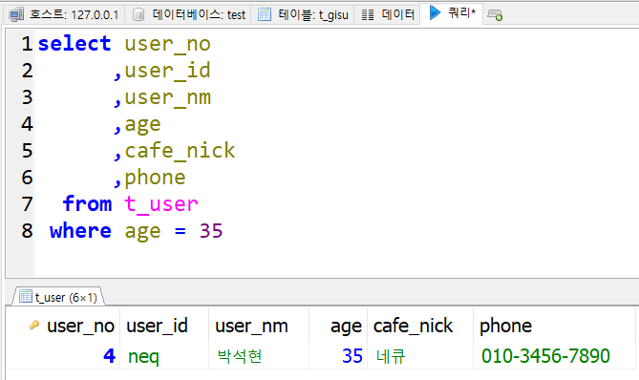

Slide 33
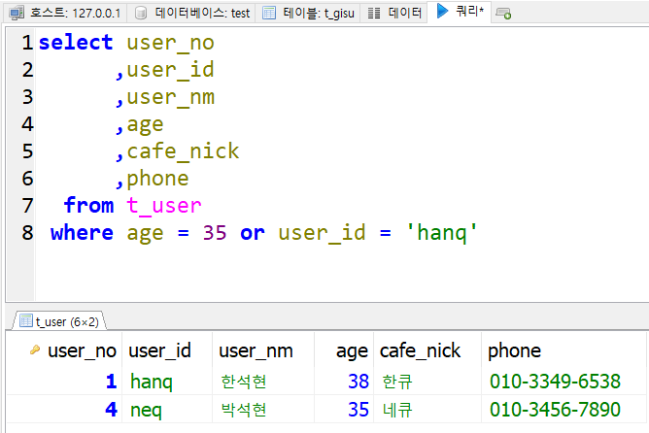
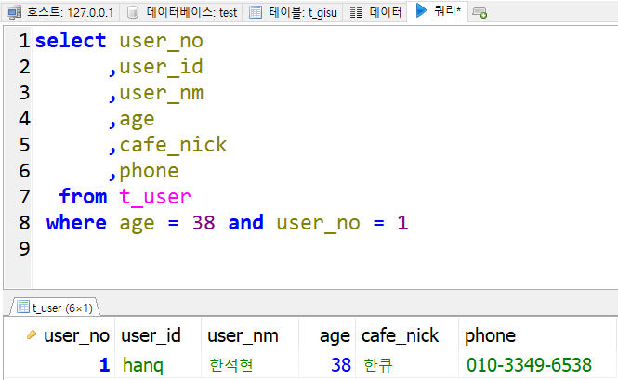

Slide 34
alias
1. SELECT 컬럼명 AS 별칭
FROM 테이블명
2. SELECT 컬럼명
FROM 테이블명 AS 별칭

Slide 35
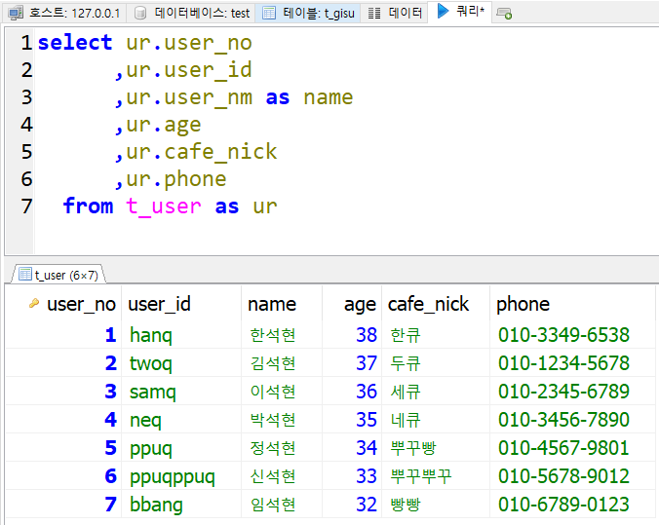

Slide 36
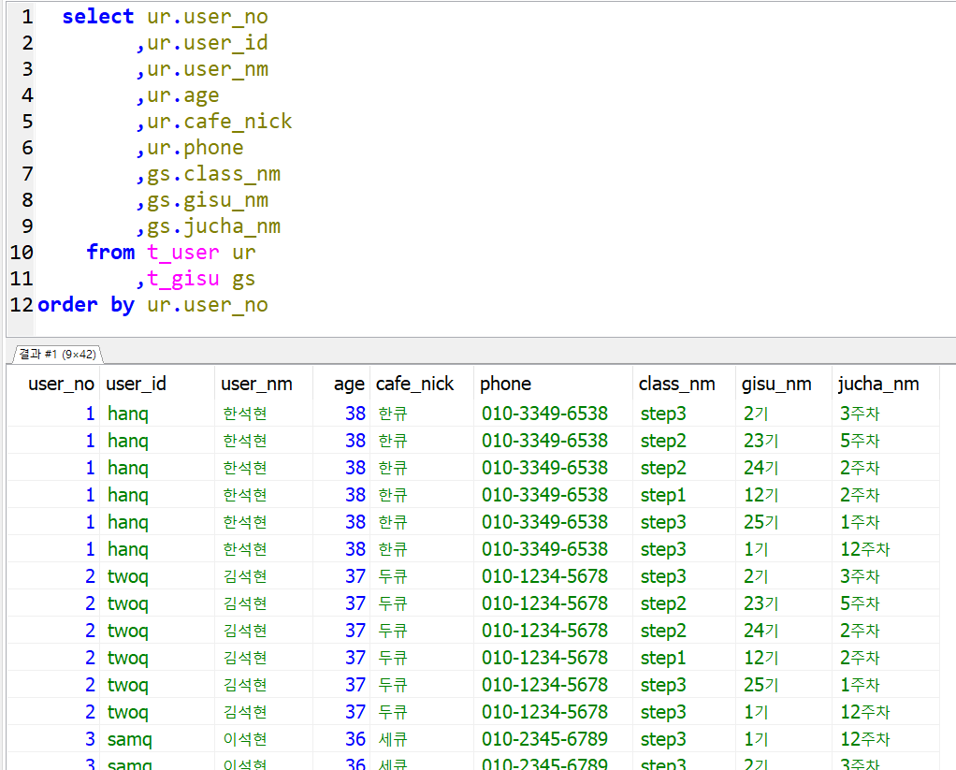

Slide 37
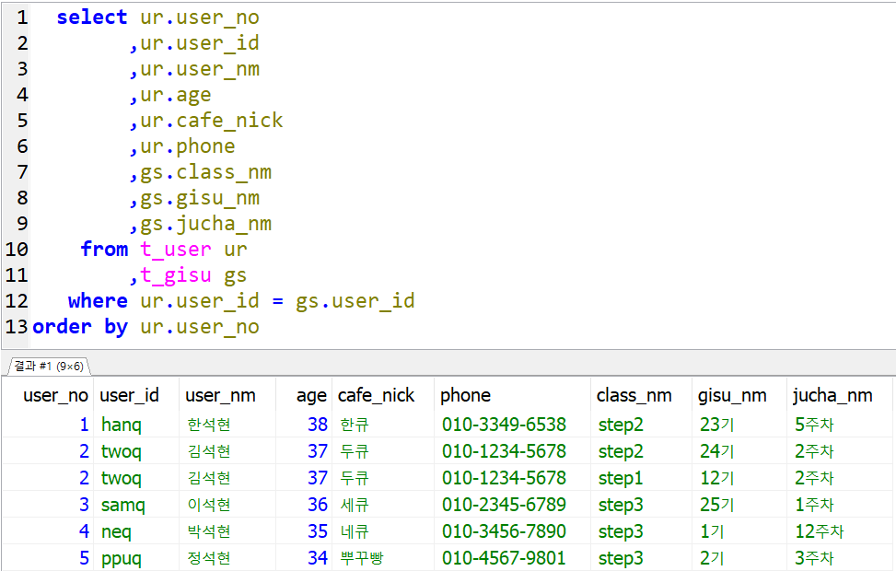

Slide 38
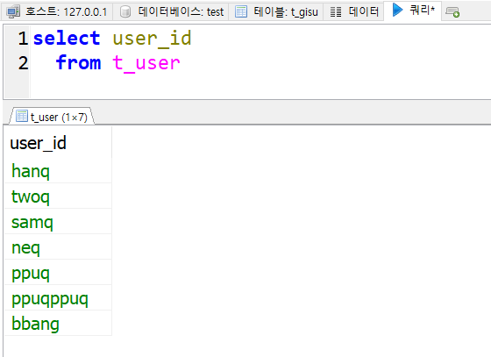
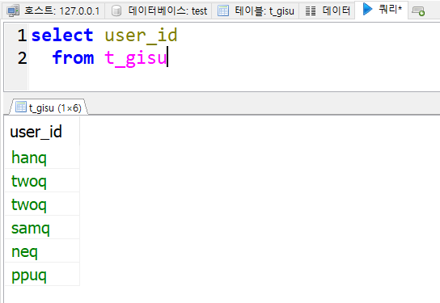

Slide 39
Not Exists
SELECT 컬럼명
FROM A(테이블명)
WHERE NOT EXISTS
(SELECT 컬럼명
FROM B(테이블명 )
WHERE A.key = B.key)

Slide 40
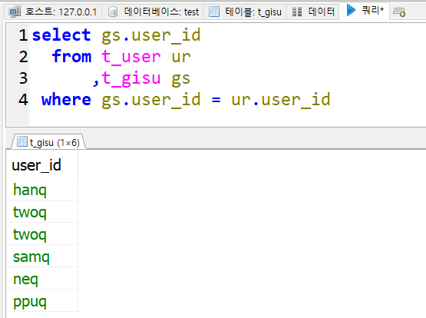

Slide 41


Slide 42
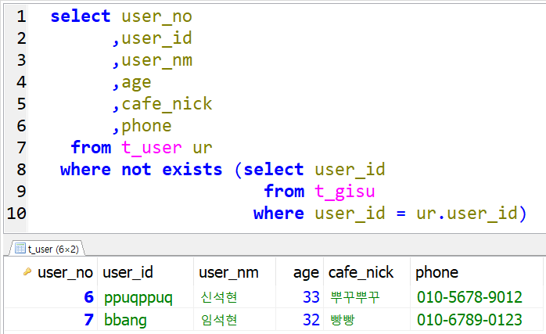

Slide 43
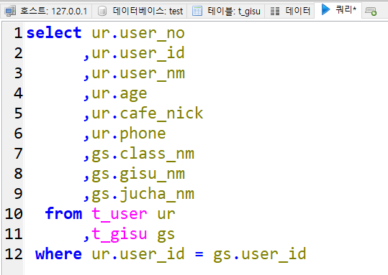
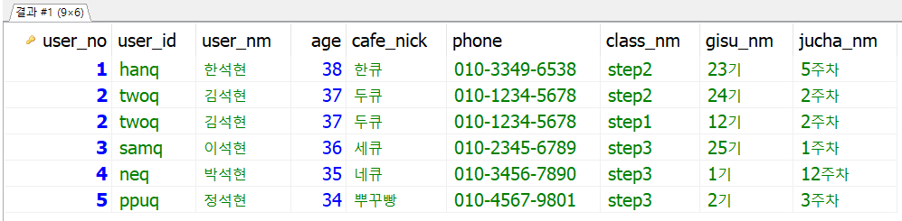

Slide 44
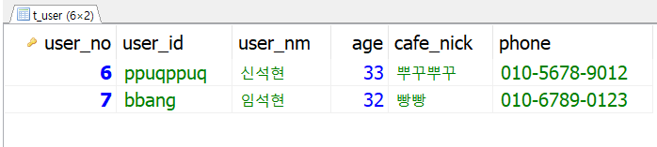

Slide 45


Slide 46
union all
SELECT 컬럼명
FROM A(테이블명)
UNION ALL
SELECT 컬럼명
FROM B(테이블명 )

Slide 48


Slide 49


Slide 50


.
.
.
.
.

Slide 51

클래스 이름이 없으면 빈칸에 생존전략
기수와 주차가 없으면 빈칸에 없음 이라고
나오게 해주세요

Slide 52


Slide 53


Slide 54


Slide 55
rownum
SELECT @rownum := @rownum + 1 as rownum
FROM (SELECT @rownum := 0) rnum

Slide 56




